Slide 1
Innovation citoyenne
dans 3 EHPAD publics
de Seine-Saint-Denis

Slide 2
Le contexte

Slide 3
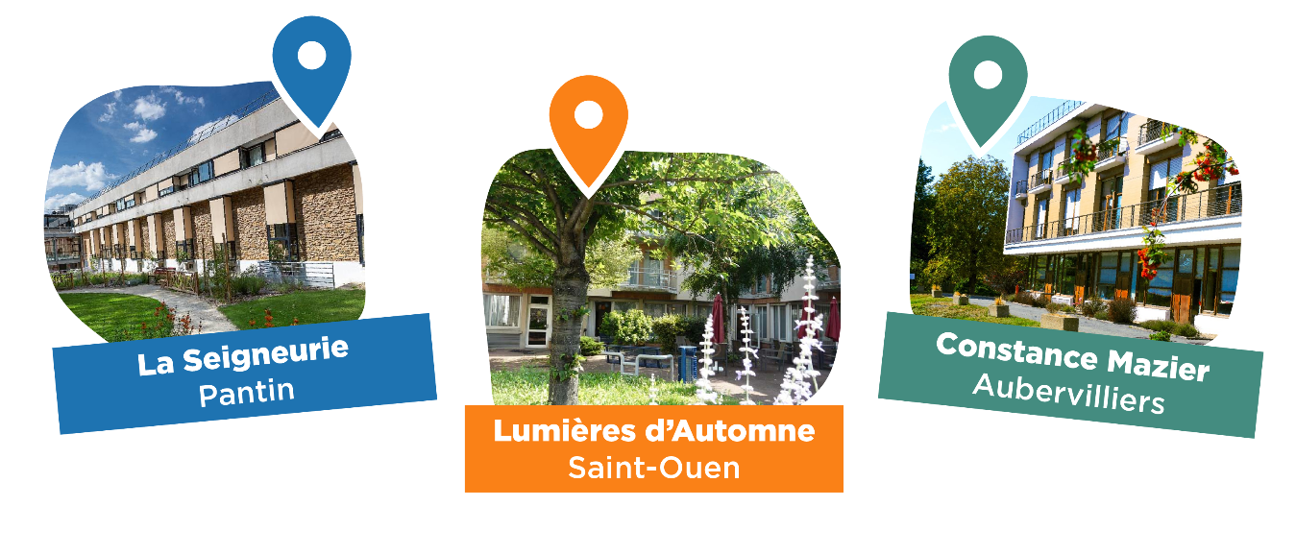
3 établissements publics membres du GCSMS Agora Seniors
Travaillant en étroite collaboration
Engagés dans une dynamique d’ouverture

Slide 4
Une expérimentation de 30 mois
Un accompagnement par l’agence Les Beaux jours
Expérimenter de nouvelles formes de participation citoyenne
des résidents, des familles et des professionnels au sein de nos EHPAD
Pour recréer des processus démocratiques innovants appliqués à des sujets très concrets et à la vie quotidienne
Et voir comment des dispositifs d’innovation citoyenne
conçus et portés par les résidents peuvent contribuer
à la transformation de l’offre de nos établissements

Slide 5
Les étapes du projet

Slide 6
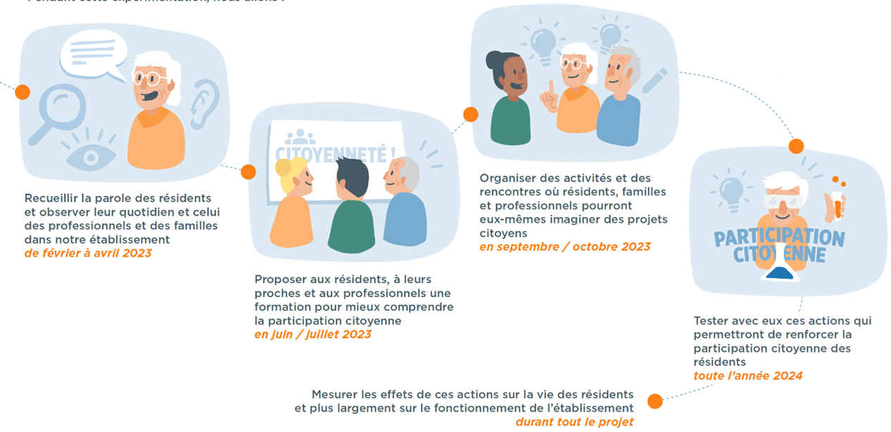

Slide 7
Les expérimentations

Slide 8
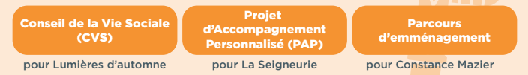
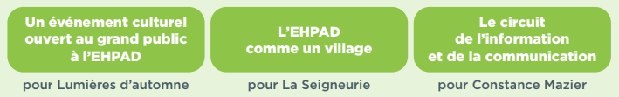
Des expérimentations dédiées aux « totems de la participation »
Plusieurs projets sont liés à chaque totem
Des « projets de la vie quotidienne »

Slide 9
Les premiers bilans

Slide 10
Un cercle vertueux qui se met en place : culture commune, changements de pratiques
Une dynamique « d’agir ensemble »
Des expérimentations sur un temps long
Une méthodologie gestion de projet peu connue des porteurs de projets
Une réceptivité des résidents inégale
Prochaines étapes :
Finalisation des expérimentations (dec. 2024)
Evaluation, valorisation des porteurs de projets, essaimage (T1 2025)

